Slide 1

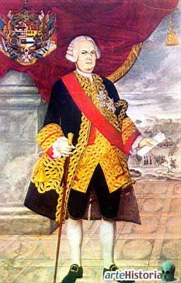
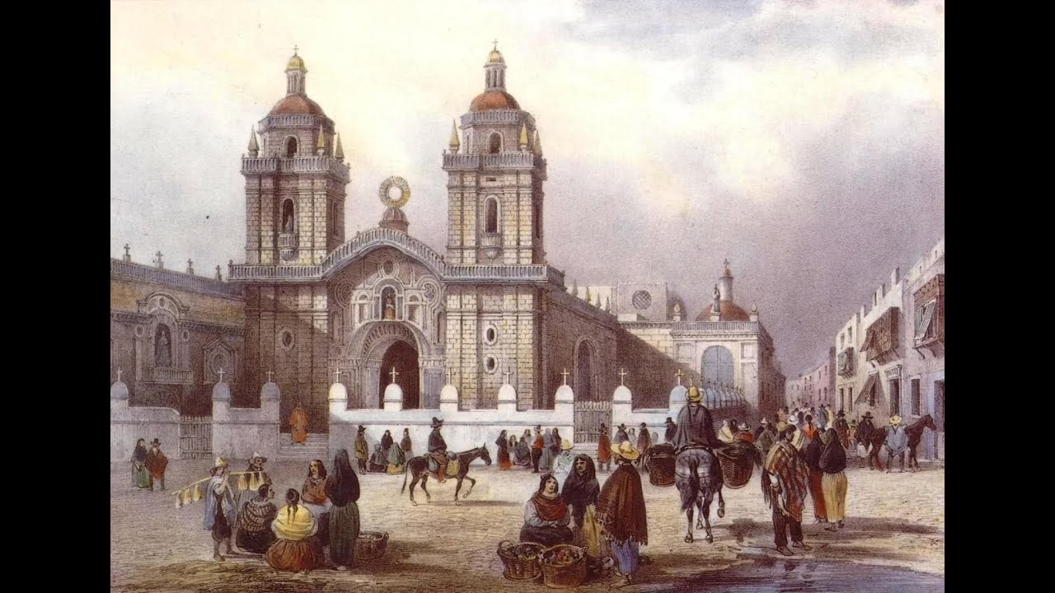
I.E.P NUEVO PITAGORAS
HISTORIA
CURSO: HISTORIA DEL PERÚ
GRADO: 5TO PRIMARIA
PROFESOR: HENRY DEL CARPIO
TEMA: VIRREINATO
FECHA: 06- 05- 2020

Slide 2
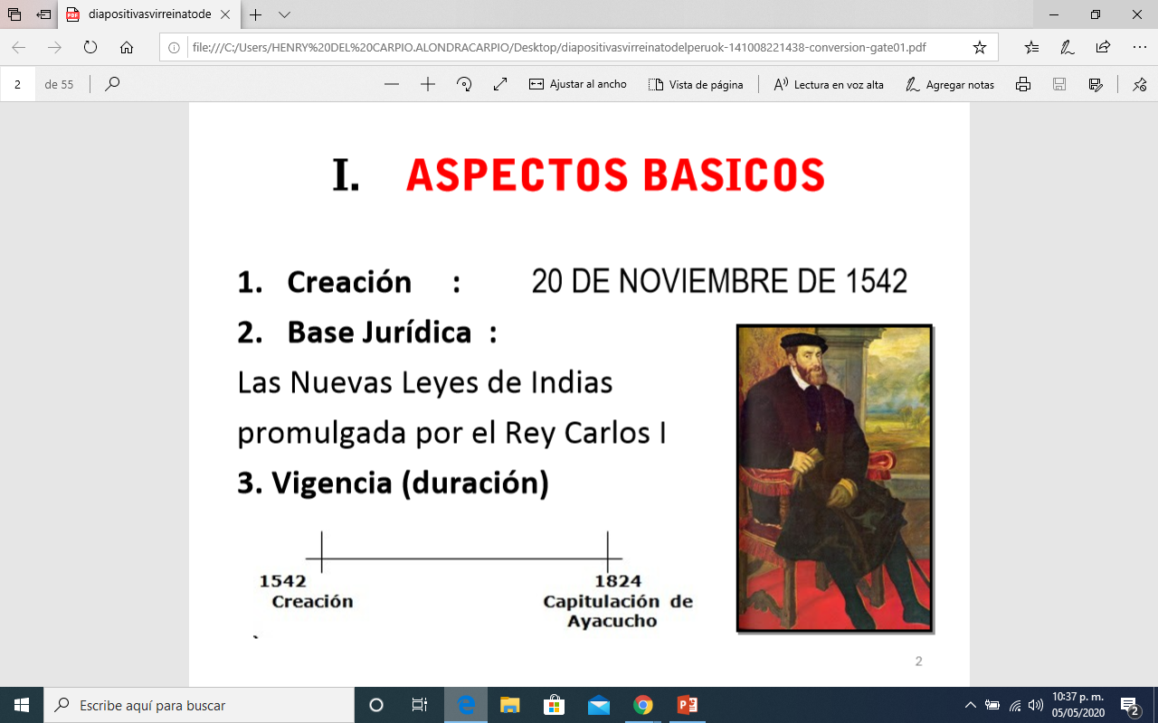

Slide 3
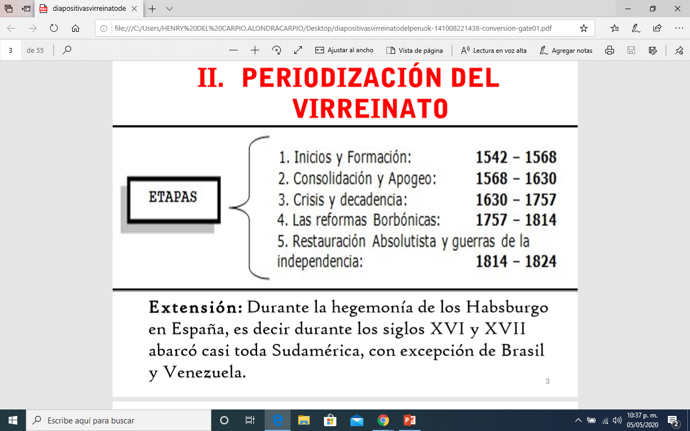

Slide 4
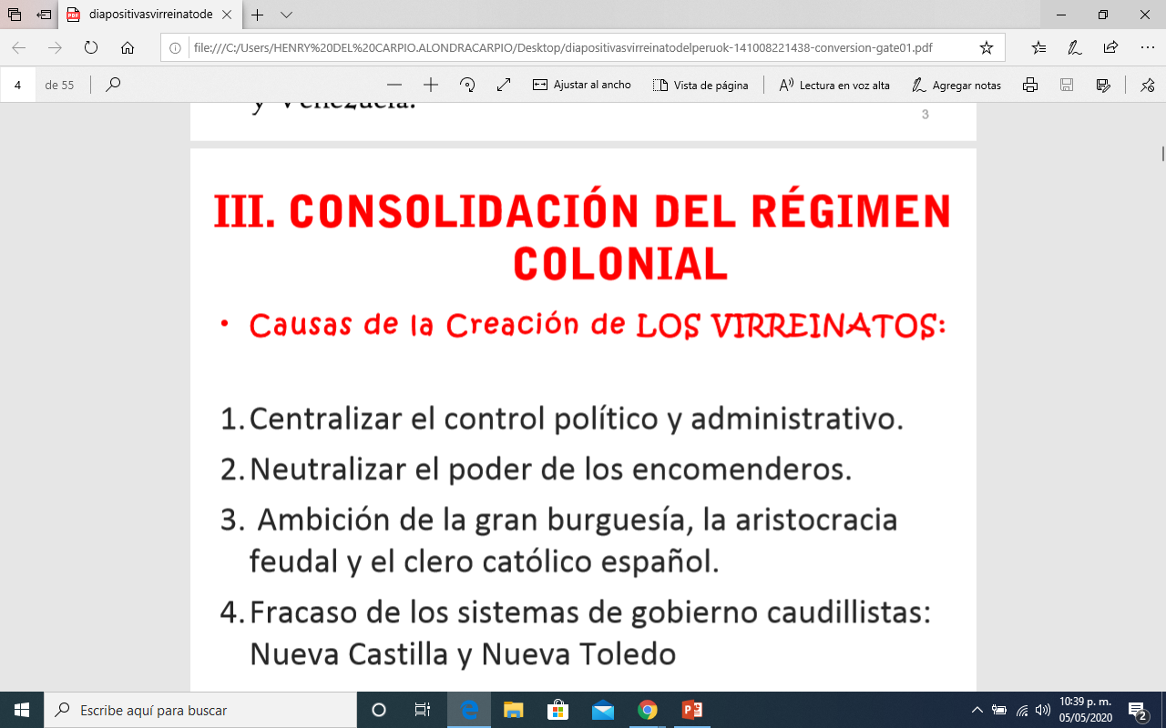

Slide 5
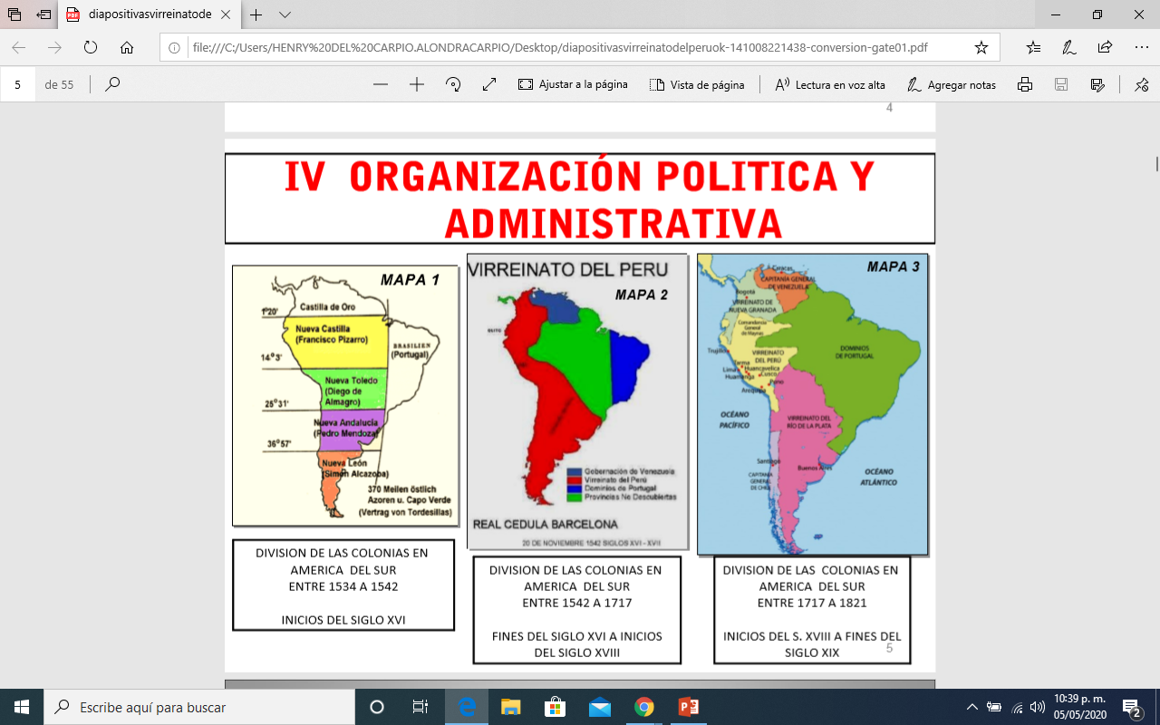

Slide 6
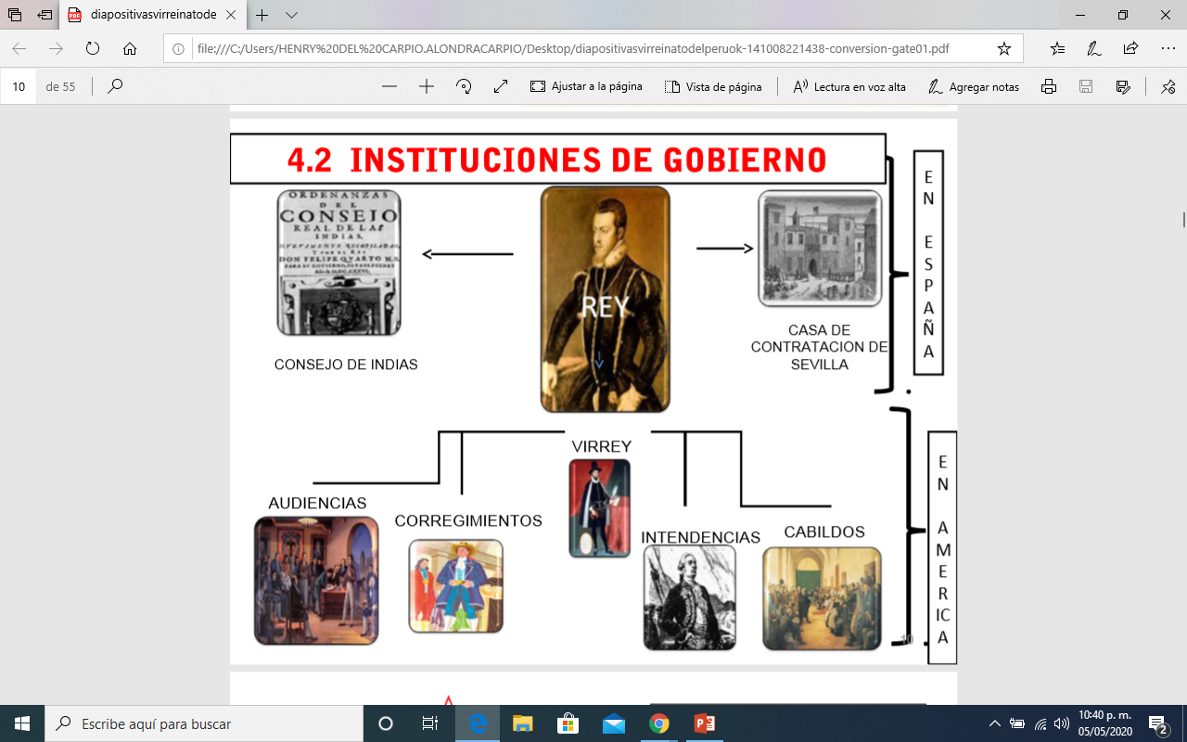

Slide 7
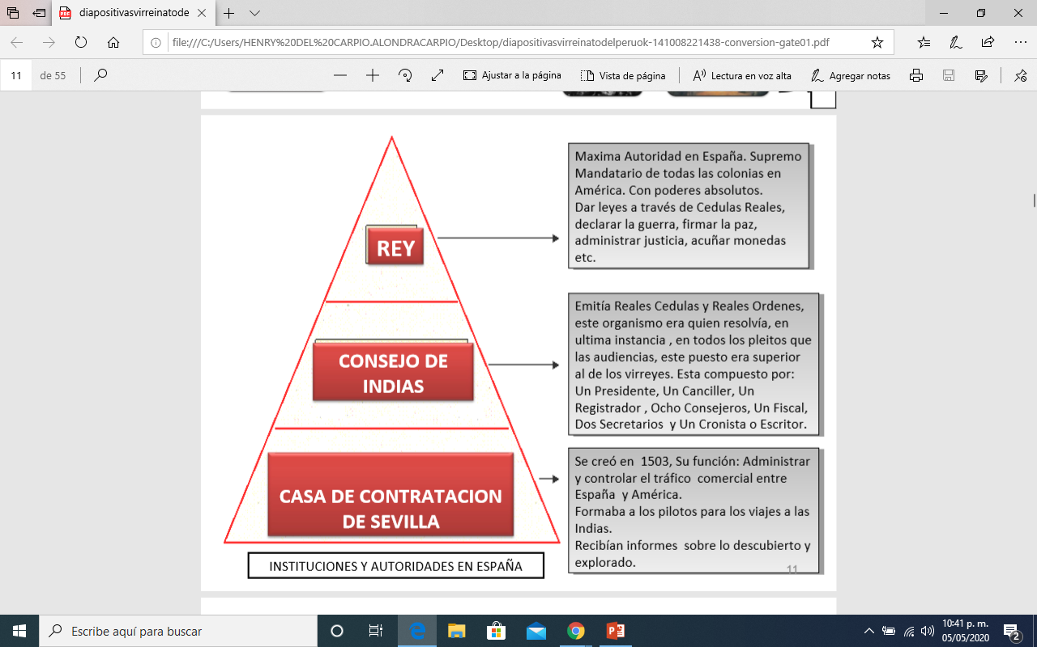

Slide 8
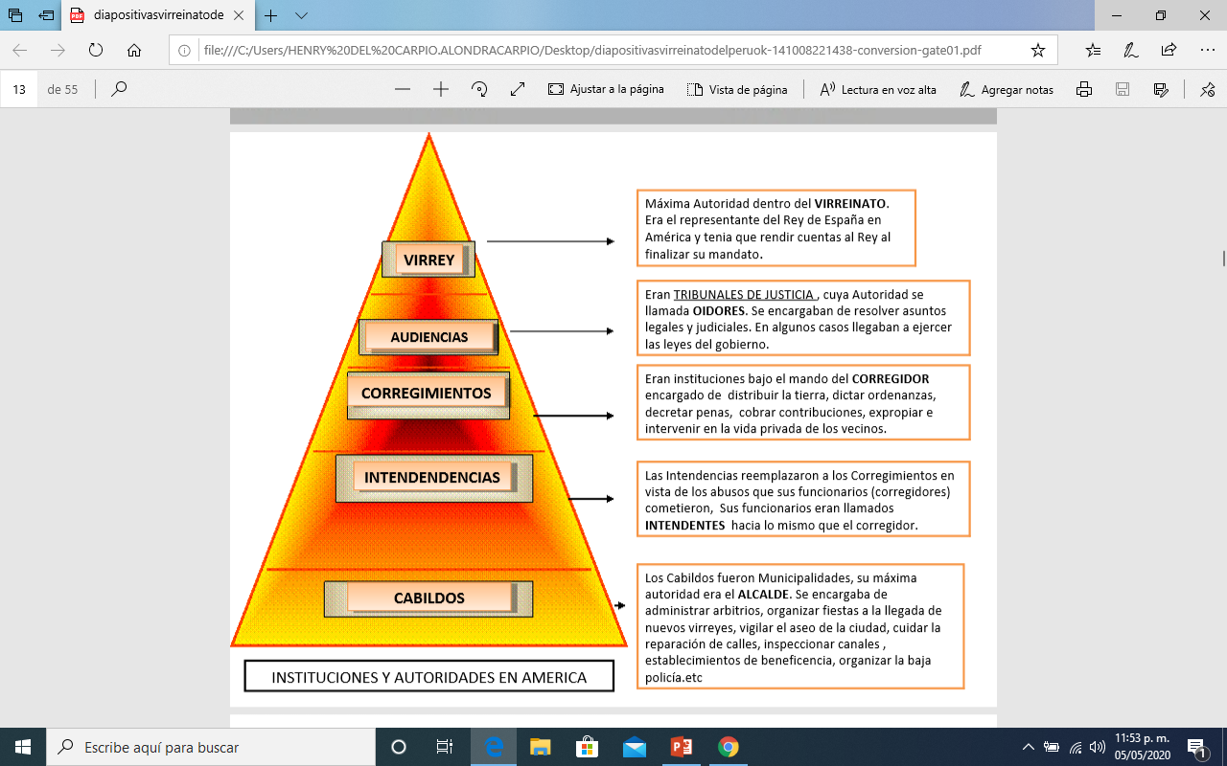

Slide 9
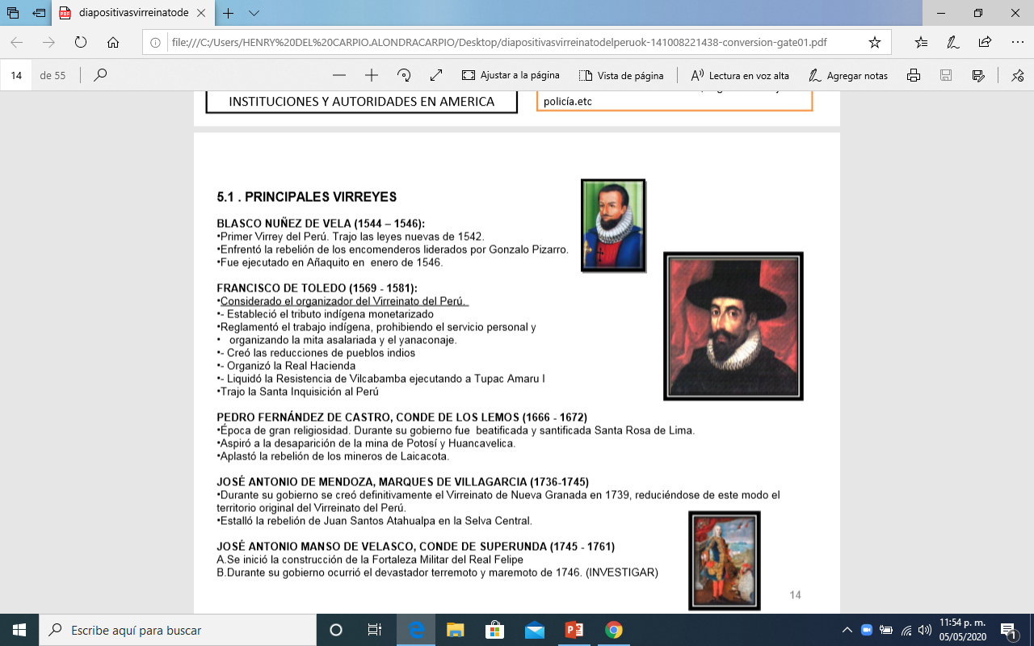

Slide 10
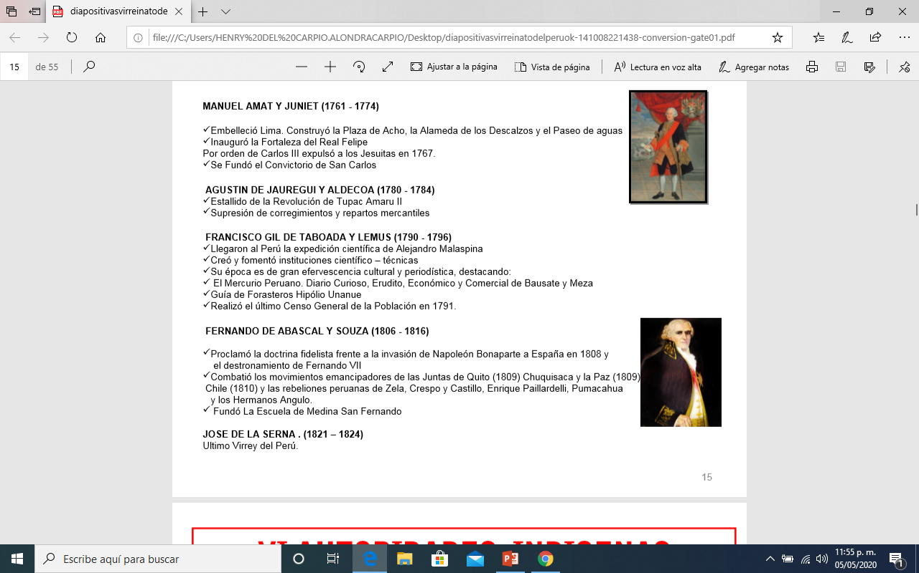

Slide 11
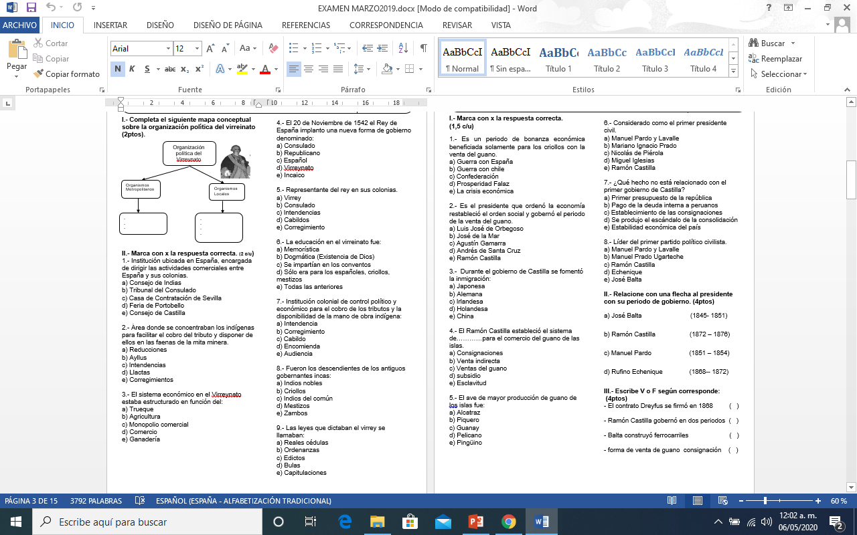
DESAFIO HISTÓRICO

